Slide 1
HEAT STRES PADA BROILER

Slide 2
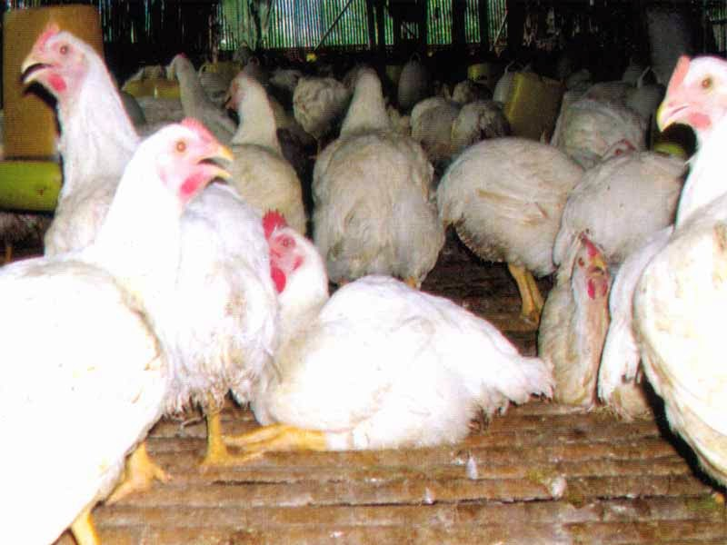
SUHU LINGKUNGAN AYAM
Suhu lingkungan di Indonesia pada siang hari berkisar antara 28,8-36,9oC, kelembaban antara 55,3-85,8% (BPS, 2009). idealnya : 14-22oC (Charles, 2002).
Ayam broiler : rekayasa genetik, pertumbuhan dan laju metabolisme cepat.
Ayam bersifat homeotermik, kemampuan mendisipasi panas menurun saat temperatur lingkungan meningkat
CEKAMAN PANAS

Slide 3
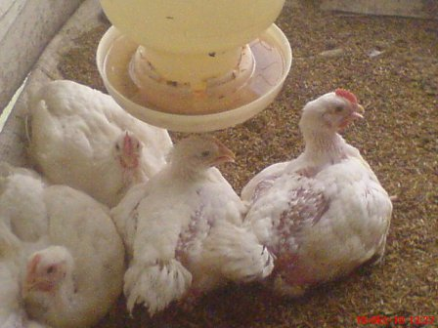
CEKAMAN PANAS
Cekaman panas atau heat stress :
Respon awal : penurunan konsumsi pakan dan peningkatan konsumsi air minum.
Stres → mempengaruhi fisiologis ayam (> 3 minggu)
Penurunan bobot badan, peningkatan konversi pakan dan naiknya angka kematian.

Slide 4
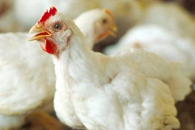
CEKAMAN PANAS
Saat panting ; hilang energi 540 kalori tiap gram air yang dibuang
Anak ayam pedaging umur diatas 20 hari diperlukan suhu lingkungan antara 20-25oC dan kelembaban antara 50-70% (Borges et al. 2004),
Suhu lingkungan diatas 32oC : terjadi cekaman panas yang serius (Cooper dan Washburn 1998)
Ciri stres panas : gelisah, mengepakkan sayap dan panting, konsumsi pakan menurun → penurunan pertumbuhan.
Peningkatan aktivitas metabolisme basal, gangguan aktivitas hormonal.
aktivitas jantung, pernafasan dan sirkulasi darah
perifer meningkat, penggunaan energi meningkat

Slide 5
CEKAMAN PANAS
Perenggangan bulu mulai terlihat (30,5⁰C) → mengepakkan sayap (31,5⁰C).
Pada suhu 32⁰C, mengepakkan sayap, mulai terlihat menurunkan sayapnya.
Pada ayam yang diberi cekaman panas suhu 33±1⁰C selama 2-4 jam → bulu pada tubuh dalam keadaan merenggang atau berdiri (pteloteirik) dan posisi sayap merenggang dan turun.

Slide 6
CEKAMAN PANAS
Penurunan biosintesis vitamin C, hipertropi kelenjar adrenal, atropi bursa fabrisius dan degenerasi maupun nekrosis jaringan hati dan ginjal.
Hipertropi kel adrenal : peningkatan sekresi glukokortikoid.
Pengaruh buruk thd thyroid hormone, kesehatan dan pertumbuhan
Ayam penderita cekaman panas : penurunan kadar Hb, berkurangnya asupan oksigen tubuh.

Slide 7
Hematologi Normal Broiler
Parameter | Sumber
 | Swenson (1984) | Mangkoewidjojo & Smith (1988) |  | Telabi et al. (2005)
Hematokrit (%) | 30,0-33,0 | 24,0-43,0 | 27,4-31,3
Eritrosit (10⁶/mm³) | 2,5-3,2 | 2,0-3,2 | 2,0-2,4
Hemoglobin (g/100ml) | 6,5-9,0 | 7,3-10,9 | 11,8-13,5
Leukosit (10³/mm³) | 20,0-30,0 | 16,0-40,0 | 20,7-24,1
Heterofil (%) | 25,0-30,0 | 9,0-56,0 | 27-48
Limfosit (%) | 55,0-60,0 | 24,0-84,0 | 33-59

Slide 8
Tabel 7. Hematologi Broiler pada Kondisi Temperatur Lingkungan yang Berbeda
Sumber: Khan et al. (2002)
Parameter | Satuan | Temperatur (°C)
 |  | 28-32 | 35-40 | 40-45
Hematokrit | % | 26,38 | 31,06 | 39,10
Eritrosit | 10⁶/mm³ | 2,70 | 2,31 | 2,23
Hemoglobin | g/100ml | 9,02 | 8,11 | 7,85
Leukosit | 10³/mm³ | 24,71 | 26,29 | 28,02
Heterofil | % | 31,95 | 36,70 | 41,30
Limfosit | % | 51,20 | 49,45 | 42,55
Rasio heterofil/limfosit : indikator fisiologis yg dapat dipercaya dan akurat untuk melihat respon stres pada ayam.

Slide 9
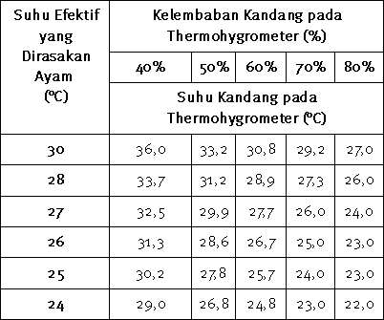
(Heat Stress Index/HI) = nilai suhu (dalam satuan Fahrenheit (ºF)) + nilai kelembaban (dalam satuan %)
Contoh dari rumus di atas : pada suhu 30ºC ((30º x 1,8) + 32ºC = 86ºF) dengan kelembaban yang terukur adalah 85%, maka nilai HI adalah 171.
Nilai HI yang masih dapat ditolerir oleh ayam adalah 160
Nilai HI > 160, ayam panting.

Slide 10
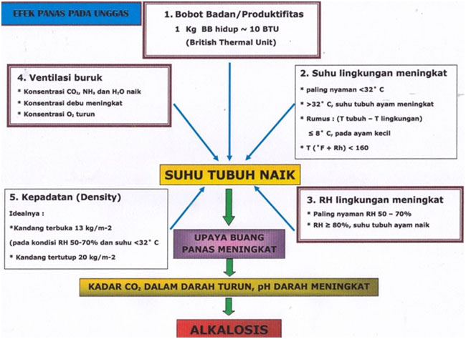
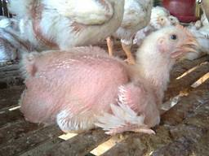
EVAPORASI AYAM MELALUI PANTING

Slide 11
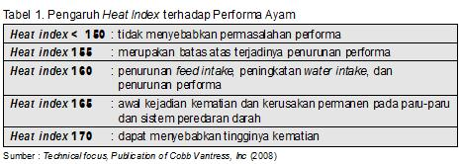

Slide 12
FISIOLOGIS AYAM NORMAL
Hormon tiroksin dari kelenjar thyroid merupakan hormone-hormon utama dalam metabolism dan mekanisme panas karena perannya dalam merangsang metabolisme tingkat sel di seluruh tubuh
PADA SUHU DAN KELEMBABAN LINGKUNGAN OPTIMAL
Peningkatan aktivitas kel. tiroid (TSH)
Peningkatan konsentrasi tiroksin dalam darah (T3 dan T4)
Peningkatan penggunaan O2 dan peningkatan panas
Peningkatan metabolisme sel-sel tubuh
NO PROBLEM
Panas keluar ke lingkungan

Slide 13
PENGARUH BURUK STRES PANAS
1. GANGGUAN METABOLISME
Lingkungan suhu tinggi
Hyperthermia, panting, respirasi > 20 x lipat, CO2 banyak hilang
Keseimbangan asam-basa darah terganggu.
pH darah meningkat, darah alkalosis
Ayam heat stres
Hambatan sekresi TRH dari hipotalamus
Mengganggu pengikatan oksigen oleh eritrosit
Hambatan sekresi TSH dari hipofisis
Hambatan sekresi tiroksin
Metabolisme terganggu

Slide 14
Gangguan Keseimbangan Asam-Basa
Asidosis respiratori hipoventilasi → retensi CO₂ →H₂CO₃↑→H⁺↑
Alkalosis respiratori hiperventilasi →CO₂ banyak yg hilang →H₂CO₃ ↓ → H⁺ ↓
Asidosis metabolik Diare →HCO₃⁻ ↓ → H⁺↑
Alkalosis metabolik : defisiensi asam non karbonat, muntah , minum obat alkalis→ H⁺ ↓ (banyak hilang) →HCO₃⁻↑

Slide 15
PENGARUH BURUK STRES PANAS
Stres panas
2. HAMBATAN METABOLISME
KALSIUM
Gangguan konversi Vit D3 menjadi bentuk aktifnya (1,25 dihidroksikolekalsiferol)/KALSITRIOL
Hambatan pembentukan protein pengikat kalsium di sitoplasma epithel usus
Penurunan absorbsi kalsium di usus

Slide 16
HORMON KALSITRIOL
KIMIAWI : 1,25 dihidroksikolekalsiferol,
merupakan metabolit aktif vit D
SINTESIS : di ginjal, proses sbb :
7 dehidrokolesterol + uv vit D3 (integumen)
25 hidroksikolekalsiferol (hepar}
1-alfa- hidroksilase
1,25 dihidroksikolekalsiferol (ren)
Protein binding Vit D
Fungsi : sintesis protein pengikat Ca dlm sitoplasma epitel usus

Slide 17
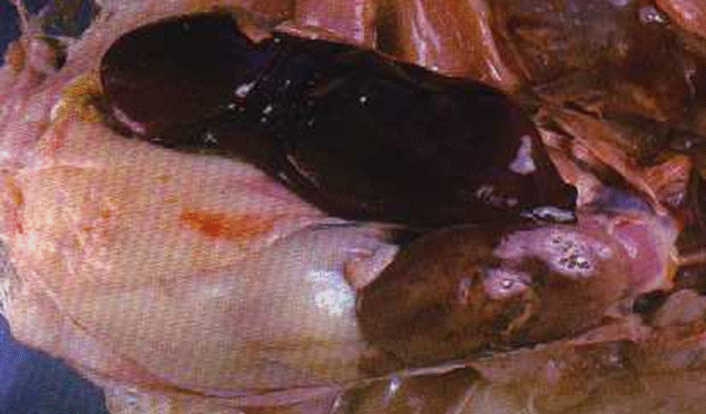
PENGARUH BURUK STRES PANAS
3.
Penurunan sintesis Vitamin C
Penurunan tropokolagen
Peningkatan radikal bebas
Perdarahan di hati
Kerusakan membran sel-sel tubuh, termasuk sel hati
Disfungsi hati
Gangguan pembentukan ATP dan metabolisme di hati

Slide 18
PENGARUH BURUK STRES PANAS
Stres panas
Di pihak lain
Kemarau/musim pancaroba
4.
Kondisi immunosupressif
Peningkatan partikel debu, sbg media penyebaran bakteri. 1 gram debu = 100.000 partikel E.coli
Ayam sangat sensitif thd infeksi bakteri
Peningkatan penyakit pernapasan, E.coli : infeksi sekunder peny. pernapasan
FCR meningkat

Slide 19
PENGARUH CEKAMAN PANAS TERHADAP HORMONAL
Suhu lingkungan Tinggi
Pertumbuhan menurun
Denyut jantung meningkat
konsumsi O2 dan metabolisme menurun
Reseptor panas di kulit
Hormon adrenalin
Sintesis hormon tiroksin menurun
Hipotalamus
CRF
Medulla kel adrenal
Hipofisis anterior
Aktivitas kel tiroid menurun
ACTH
Glukokortikoid
Kortikosteron
Korteks kel. adrenal
TSH hipofisis
Gangguan pembentukan sel-sel imun dan berbagai sitokin yg diperlukan untuk respon imun

Slide 20
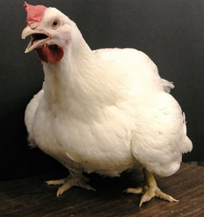
UPAYA MENGATASI STRES PANAS
Pakan basah (wet feeding) : pakan mudah dicerna dan diserap.
Minum air dingin → menurunkan kecepatan respirasi
Larutan glukose → memperbaiki viskositas darah dan osmolalitas plasma
Penambahan acidifier (asam sitrat atau asam laktat) dalam ransum basah. → meningkatkan efisiensi penyerapan nutrien, terutama protein,
Penambahan vitamin C dalam air minum dapat menurunkan suhu rektal dan frekuensi panting.

Slide 21
STRATEGI MENGATASI STRES PANAS
Vit C meningkatkan aktivitas kel. Tiroid : pembentukan hormon nor epinefrin, peningkatan pembuangan panas dg cara peningkatan denyut jantung dan dilatasi pembuluh darah perifer.
Seng (Zn) berperan dalam sistem imun tubuh. Suplementasi Zn sebanyak 34, 68, dan 181 mg/kg ransum dapat meningkatkan aktivitas antibodi, bobot organ limfoid, jumlah makrofag, dan kemampuan fagositosis makrofag pada temperatur lingkungan 23,9 – 35ºC (Bartlett dan Smith, 2003).

Slide 22
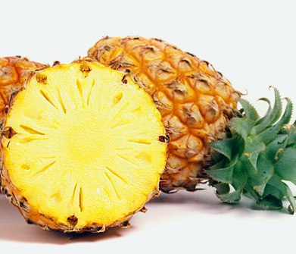
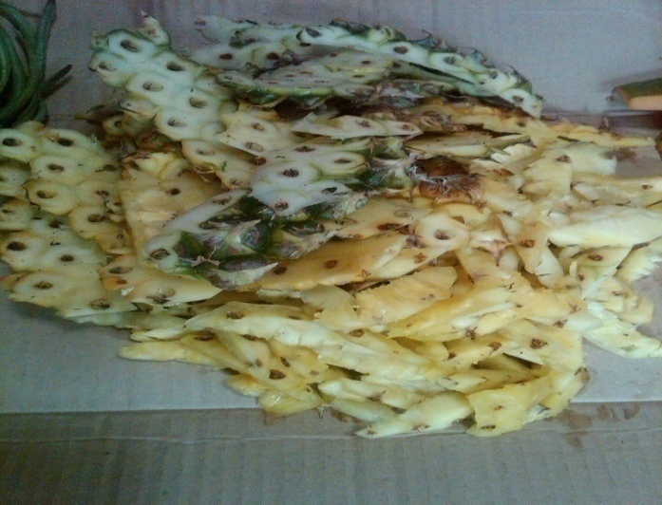
CEKAMAN PANAS
Vitamin C → aktivitas tiroid : sebagai kosubstrat dari dopamin β-hidroksilase dalam pembentukan norepinefrin, memacu denyut jantung dan dilatasi pembuluh perifer → meningkatkan kemampuan ayam membuang panas → suhu tubuh ayam menurun.
Jalur metabolisme dalam medulla kel. Adrenal :
VIT C
Fenilalanin
tirosin
dopa
dopamin
Norepinefrin
Epinefrin

Slide 23
Fungsi SENG
Seng : komponen metaloenzym, seperti polimerase DNA, peptidase karboksi A dan B, dan phosphatase alkalin. Enzim -2 tsb berperan pada proliferasi DNA, mempengaruhi sintesis dan pencernaan protein, absorpsi asam amino, serta metabolisme energi.
Seng berperan dalam metab KH, protein dan asam nukleat → memacu pertumbuhan dan perbaikan performance.
Bentuk : ZnO

Slide 24
STRATEGI MENGATASI STRES PANAS
Vitamin E dengan dosis 250 mg/kg pakan : mengurangi kerusakan oksidatif pada sel, mis : lipid oksida, reaksi berantai radikal bebas.
Pemberian larutan elektrolit (anion dan kation) dalam formula pakan. 0.3% sampai 1.0 % Amonium Chloride (NH4Cl) atau Sodium Bikarbonat (0,5%) dapat mengurangi dampak alkalosis yang disebabkan oleh heat stress → Laju PBB bs sampai 9%.
Suplementasi 20 ml madu per liter air minum : menurunkan frekuensi panting.
Madu mengandung fitohormon → memperbaiki kontraksi dan relaksasi otot jantung + paru-paru → meningkatkan bobot kelenjar timus → meningkatkan kekebalan tubuh (Abioja et al., 2012).

Slide 25
Terapi ELEKTROLIT
Keseimbangan elektrolit yg perlu dipelihara :
Kation : Ca^{2+,} , K^{+,} , Mg²⁺ , Na⁺
Anion : HCO3-, Cl-, ion bifosfat dan ion sulfat
Saat Heat stres : penurunan ion Ca²⁺ dan K⁺, peningkatan ion Cl dan ion Na⁺ , banyak hilang CO2.
Banyak CO2 Hilang : alkalosis (pH darah meningkat), selanjutnya : turun ion K⁺ dalam plasma, banyak hilang lwt ekskresi ginjal.
Terapi elektrolit yg perlu : KCl dan Bikarbonat, akan meningkatkan : ion K⁺ dan Ca²⁺ serta CO2 dalam plasma.
Suplementasi elektrolit dan multivitamin komersial sering tidak efektif , beberapa alasan :
Tidak lengkap jenis elektrolitnya, tidak mengandung HCO3-, sebagai sumber CO2 yg banyak hilang saat panting

Slide 26
Terapi ELEKTROLIT
Kurang tepat jumlah dosis yang disarankan. Pada komposisi : Ca, K, Na, Cl, Mg masing-masing : 0,3%; 1,2%; 0,3%; 1% dan 0,03%.
Kebutuhan ideal ion-ion saat heat stres : KCl (1,5%), NaHCO3 (0,5%)
Atau
KCl (3-9%) , NaHCO3 (8%)
Ion K plasma yang turun → penurunan eksitabilitas →
Kelemahan otot → diare (disfungsi otot-otot digesti), gangguan ritme jantung dan impuls syaraf → gagal kontraksi paru-paru, jantung → ascites → kematian (5%)

Slide 27
VITAMIN C
Vitamin C membantu proses fagositosis yang dilakukan oleh heterofil sebagai pertahanan pertama terhadap patogen serta mampu memodulasi aktivitas sel B dan meningkatkan produksi antibodi.
Pada saat menetas kecepatan sintesis vitamin C pada ginjal ayam masih lambat, tetapi setelah itu akan meningkat beberapa kali lipat sampai umur 20 – 30 hari dan menurun setelah di atas umur 30 – 40 hari

Slide 28
SUHU LINGKUNGAN YG TINGGI
Radikal bebas
Meningkat kortikosteron
dan Glukokortikoid
VIT E
VIT C
Merusak asam lemak tak jenuh ganda di membran sel : peroksidasi lipid
Penurunan berat organ limfoid : Bursa Fabricius, limfa, timus : penurunan limfosit (rasio heterofil/limfosit) meningkat.
VIT C
Glukoneogenesis
meningkat
Perombakan
protein menjadi
glukosa
meningkat :
turun
pertumbuhan
Malonaldehid (MDA) hati
Penurunan titer antibodi (Gamma Globulin)
Kerusakan protein
dan DNA : mutasi

Slide 29
STRATEGI MENGATASI STRES PANAS
Pembatasan pakan, mengurangi beban panas saat temperatur lingkungan tinggi. Pemuasaan selama 2 jam sebelum periode terpanas di siang hari (memperbaiki FCR dan menurunkan angka mortalitas tanpa mempengaruhi bobot badan) (Yalcin et al., 2001).
Pemberian probiotik lactobacillus dan streptococcus : memperbaiki pencernaan dan absorbsi nutrisi.

